Slide 1

Категорія збалансований розвиток, її еволюція.

Slide 2
Природні ресурси — сукупність об'єктів і систем живої і неживої природи, компоненти природного середовища, що оточують людину, які використовуються в процесі суспільного виробництвдля задоволення матеріальних і культурних потреб людини і суспільстваа

Slide 3
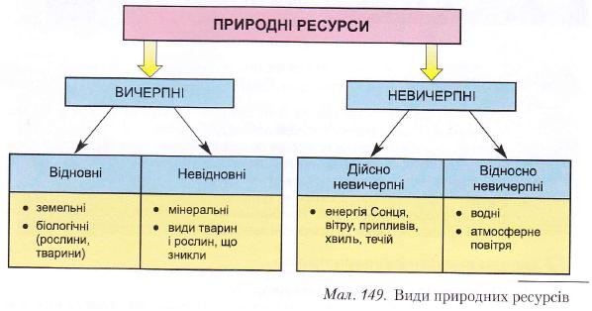

Slide 4
Осн. напрям освоєння природних ресурсів — їх комплексне використання.

Slide 5
Природні ресурси поділяються на ресурси неживої природи і ресурси живої природи.

Slide 6
Раціональне природокористування — використання природних ресурсів в обсягах та способами, які забезпечують сталий економічний розвиток, гармонізації взаємодії суспільства і природного середовища, раціоналізацію використання природно-ресурсного потенціалу, економічні механізми екологобезпечного природокористування.

Slide 7
Раціональне природокористування спрямоване на забезпечення умов існування людства і отримання матеріальних благ, запобігання можливих шкідливих наслідків людської діяльності, на підтримання високої продуктивності природи та охорону і економне використання її ресурсів.

Slide 8
Раціональне природокористування повинно забезпечити повноцінне існування і розвиток сучасного суспільства, за умови збереження високої якості середовища проживання людини. Цього можна досягнути завдяки економічній експлуатації природних умов і ресурсів при найефективнішому режимові їх відтворення з урахуванням перспективних інтересів розвитку господарства і збереження здоров’я людей.

Slide 9
Нераціональним є таке природокористування, коли вплив людини на природу призводить до знесилення її відновлювальних властивостей, зниження якості і вичерпання природних ре­сурсів, забруднення навколишнього середовища. Воно може ви­никнути як наслідок не тільки прямих, але й опосередкованих впливів на природу.

Slide 10
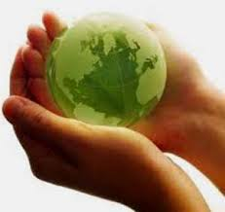
Дотримання принципів раціонального природокористування дозволить розробити заходи з охорони довкілля, відновити порушені взаємозв’язки в екосистемах, запобігати загостренню екологічних ситуацій.

Slide 11
Принципи раціонального природокористування
“Нульовий рівень” споживання природних ресурсів.
Відповідності антропогенного навантаження природно-ресурсному потенціалові регіону.
Збереження просторової цілісності природних систем у процесі їх господарського використання
Збереження природно обумовленого кругообігу речовин у процесі антропогенної діяльності.
Погодження виробничого і природного ритмів.
Пріоритетність екологічної оптимальності на довгострокову перспективу під час визначення економічної ефективності

Slide 12
Розвиток — це специфічний процес зміни, результатом якого
є виникнення якісно нового, поступальний процес сходження від
нижчого до вищого, від простого до складного.)

Slide 13
Саморегуляція природної системи — властивість природної
системи до відновлення внутрішніх параметрів і структур після
яких-небудь природних або антропогенних змін

Slide 14
Збалансований розвиток — це розвиток, який дає змогу на
довгостроковій основі забезпечити стабільне економічне зростання,
що не призводить до деградаційних змін у навколишньому природ-
ному середовищі; вихід на рівень стійкого розвитку розрахований
на задоволення потреб як сучасного, так і майбутніх поколінь.
Збалансований (сталий) розвиток означає використання ре-
сурсів у такий спосіб, який дозволяє їм повністю відновитись, нада-
ючи прийдешнім поколінням доступ до тих самих ресурсів, якими
користуємося ми. По суті, це означає передачу нащадкам нашого
світу в тому самому стані, в якому ми його успадкували.

Slide 15
або збалансованим,
розвитком називається таке господарювання, за якого умови для
існування та діяльності наступних поколінь залишаються непогір-
шеними. Для збалансованого розвитку придатні лише безвідходні
технологічні системи, які є самоокупними і не потребують зовніш-
нього фінансування.

Slide 16
Конференція ООН із питань довкілля та розвитку, що про-
ходила в Ріо-де-Жанейро в червні 1992 р., стала визначною по-
дією. На ній були присутні голови 179 держав та представники
багатьох країн, міжнародних та неурядових організацій. Ця конфе-
ренція продемонструвала, що людство більше не може розглядати
довкілля окремо від економічного розвитку. На конференції було
ухвалено всесвітню програму дій «Порядок денний на ХХІ ст.» на
наступні 100 років. Програма має досягти у світовому масштабі
двох цілей: чисте довкілля та стабільна економіка для всіх народів
світу. Цей історичний документ — вичерпний погляд на збалан-
сований (сталий) розвиток. Декларація, прийнята в Ріо, містить
базові принципи, на яких мають ґрунтуватися майбутні рішення
та державна політика.

Slide 17
Основні принципи збалансованого (сталого) розвитку
(Декларація Ріо-де-Жанейро з довкілля та розвитку, 1992 р.)
Кожен має право на здорове та продуктивне життя в гармонії
з природою.
Теперішнє та прийдешні покоління мають рівні права на це.
Охорона довкілля має розглядатись як невід’ємна частина
будь-якого процесу розвитку.
Кожна країна має право використовувати власні ресурси, не
здійснюючи вплив на довкілля за межами своєї території.
Забруднювач повинен відшкодувати збитки, завдані довкіллю
(принцип «забруднювач платить»).
Економічна діяльність має бути поєднана з принципом реалі-
зації запобіжних заходів у сфері охорони довкілля.

Slide 18
Держави повинні співпрацювати у сфері охорони довкілля.
Скорочення масштабів бідності та несправедливих стандартів
життя в різних частинах світу є інтегральною частиною зба-
лансованого (сталого) розвитку.
Держави повинні обмежувати та усувати моделі незбалансо-
ваного виробництва і споживання та сприяти впровадженню
відповідної демографічної політики.
Найефективніший спосіб розв’язання екологічних проблем —
залучення всіх зацікавлених осіб. Держави повинні розвивати
та заохочувати поінформованість населення та його участь
у процесах прийняття рішень.

Slide 19
Отже, природні ресурси — та частина природи Землі й най-
ближчого космосу, що може включатися в господарську діяльність
за певних технічних і соціально-економічних можливостей суспіль-
ства за умови збереження середовища життя людей. Це теоретич-
но гранична кількість природних ресурсів, яку може використати
людство без порушення умов існування і розвитку людини як біо-
логічного виду та соціального організму. Вони визначаються рівнем
екологічної рівноваги біосфери та її складових. Перехід за межі
використання природно-ресурсного потенціалу в цьому розумінні
відповідає стану екологічної кризи. Природно-ресурсний потен-
ціал полягає у здатності природних систем без шкоди для себе,
а отже, і людей, надавати людству продукцію або виконувати корис-
ну для суспільства роботу. Він має певну величину, розміри й осо-
бливості. Найголовніша особливість — безперервність — випливає
з безперервності території, що є субстратом, носієм усіх природних
об’єктів та явищ, а також одночасно і специфічним ресурсом. Влас-
не, це забезпечує можливість господарського освоєння практично
усієї території. За абсолютної безперервності можна говорити лише
про зміну потужності природно-ресурсного потенціалу від однієї
території до іншої.
Природно-ресурсний потенціал будь-якої території визначає
рівень її потенційної можливості задовольняти різні потреби сус-
пільства. Тобто це здатність природних систем без шкоди для себе,
а отже, і людей, надавати суспільству продукцію або виконувати
корисну для нього роботу.

